Slide 1
Säkerhetsarbete på HKR
Ingrid Hobring
Informationssäkerhetsansvarig

Slide 2


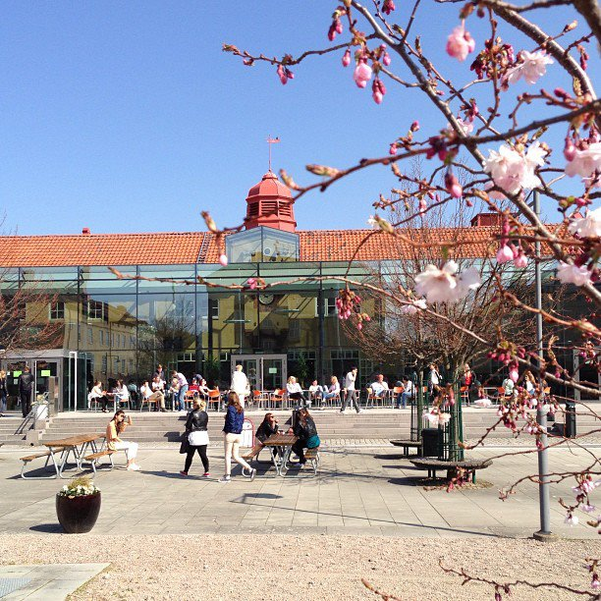
Mitt jobb
Security Coordinator
General Technical Specialist
Informationssäkerhetsansvarig
Projektledare
Win7 – klienter o miljö
Digital tentamensanmälan
och tentamenstillfällen
E-handel
Ladok3

Slide 3
HKR som organisation
Rektor
Vicerektorer
Sektion
Lärande och Miljö
Högskolegemensam
stödverksamhet
Sektion
Hälsa och Samhälle
Prorektor
Externa Relationer
IT-service
Fastighets- och Service
LärandeResursCentrum
Kommunikation
Studentservice
Ledningsstöd och Ekonomi
HR
Notes:
HKR i siffror:
14000 studenter (många distans), 45 program, 450 kurser
Ca 500 anställda (årsarbetskraft) varav 70% undervisar/forskar.

Slide 4



Säkerhet på HKR
Informationssäkerhet
IT-säkerhet
Fysisk säkerhet
Notes:
IT-chef = roll som IT-säkerhetsansvarig
Projektledare IT-service = roll som Informationssäkerhetsansvarig (20%)
Fastighets- och servicechef = ansvarig för Fysisk säkerhet
Samarbete mellan dessa.
Arbetar utifrån olika uppgifter (prioriterade), anpassat till sina ordinarie arbetsuppgifter

Slide 5
LIS på HKR
Informationssäkerhetspolicy
Beslutas av Rektor
Regler för Informationssäkerhet
Beslutas av Förvaltningschef
Informationssäkerhets-anvisningar
Användare
Beslutas av Förvaltningschef
Informationssäkerhets-anvisningar
Förvaltning
Beslutas av Förvaltningschef
Informationssäkerhets-anvisningar
Kontinuitet och Drift
Beslutas av Förvaltningschef

Slide 6
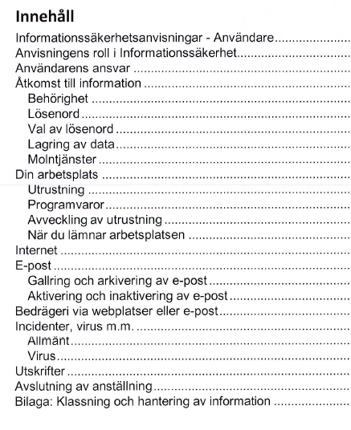
Anvisningar Användare

Slide 7
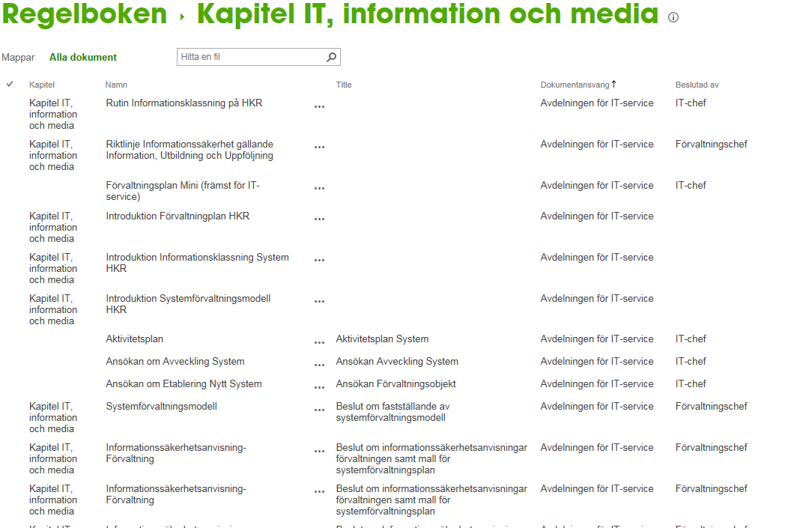
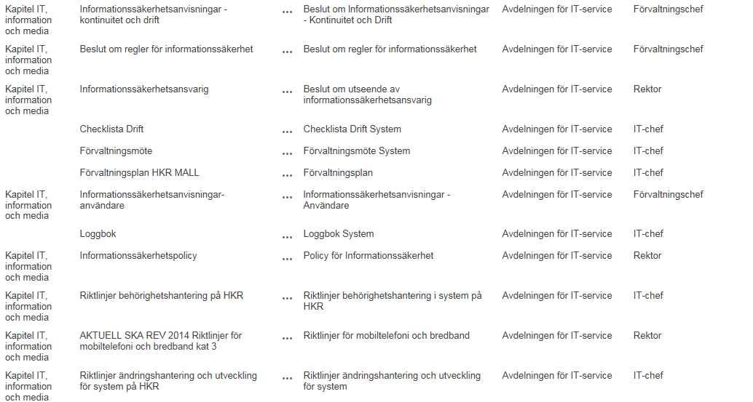

Slide 8
Uppgifter som Infosäk HKR
Information
Utbildning
Omvärldsbevakning
Systemförvaltning
Riskanalyser
Lokala dokument
Frågor från verksamheten
………..

Slide 9


Slide 10
Utmaning vs hantering
Informationssäkerhetsarbetet ska göras enligt föreskrifter
Nya utmaningar kontinuerligt
Ledningens ambition, stöd och förankring
Alltså – göra samma sak som alla andra fast med mindre resurser
HUR?
”Good enough”
Lärosätessamverkan
Man behöver vara lite av en hängiven ”nörd”

Slide 11
?
Tack!

